Slide 1
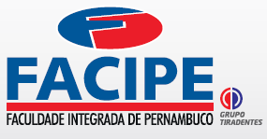

Redes de Computadores:
Camada de Enlace – Redes sem fio
Recife-PE, 18 de novembro de 2016

Slide 2
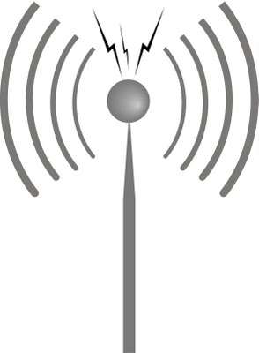
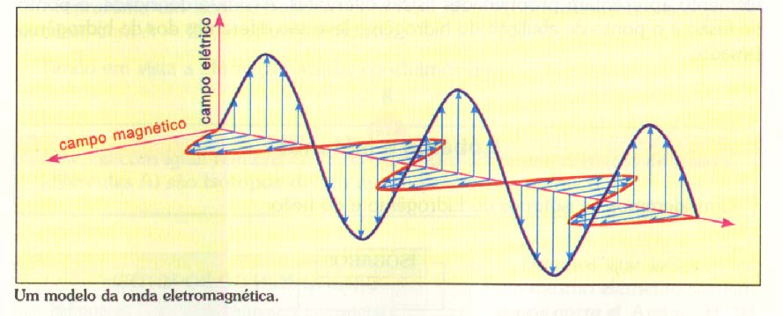
Ondas Eletromagnéticas
Faraday e Maxwell
Sempre que houver um campo magnético variando no tempo, haverá um campo elétrico induzido e vice-versa
São ortogonais entre si
A indução mútua entre os campos e seu afastamento da origem originam um campo eletromagnético
Pode se originar a partir de uma corrente alternada em um condutor

Slide 3
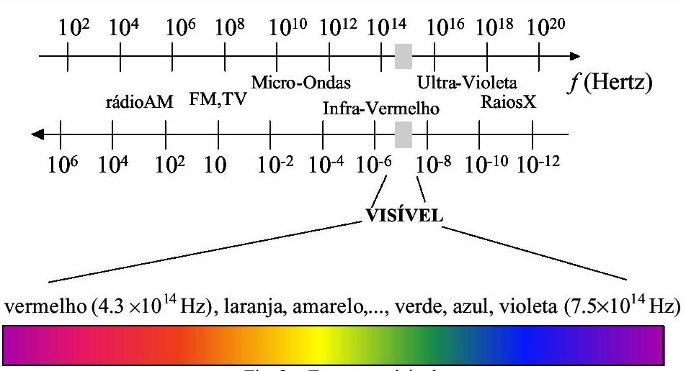
Ondas Eletromagnéticas
O espectro eletromagnético
30MHz – 1GHz
Rádio broadcast
Ominidirecional
2GHz-40GHz
Microondas
Direcional
Ponto a ponto
Ex: satélite
0,3THz -200THz
Infravermelho
Ponto a ponto ou multiponto
Luz

Slide 4
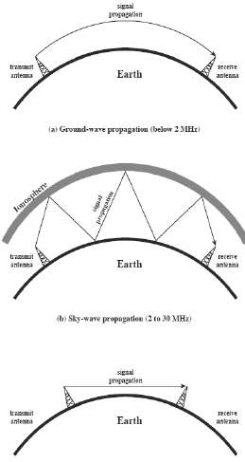
Propagação de Sinais
Eficiência maior em frequências mais altas
Feixe mais direcional
Maior atenuação
Modos de propagação
Ground wave (Acima do solo)
Onda se espalha na direção do horizonte
Skywave (no céu )
Onda é refletida da ionosfera para a terra
Line of Sight (linha de visada)
Linha reta entre TX e RX

Slide 5
Propagação de Sinais
Radiação
Omnidirecional
Direcional
Modelos de propagação
Free space (espaço livre) – percurso sem impedimentos entre TX e RX
Reflexão – desvio do sinal ao atingir fronteiras de objetos
Difração – contorno ou passagem do sinal por objetos

Slide 6
Problemas na Propagação de Sinais
Atenuação
Queda de potência
Aumenta com a distância do Tx
Solução com repetidores
Desvanecimento
Atenuação causada por mudanças no meio de Tx
Chuva, umidade, obstáculos
Ruído
Térmico
Intermodulação
Cross-talk (diafonia)
Rx de sinais indesejados
Impulsivo (trovões, centelhamento)

Slide 7
Problemas na Propagação de Sinais
Multipercurso
Sinal recebido pode vir de múltiplos percursos
Pode haver interferência (construtiva ou destrutiva)
Absorção atmosférica
Vapor d’água e partículas de O₂

Slide 8
Propagação de sinais
BER
Bit Error Rate
Geralmente considera-se a quantidade de bits enviados e a quantidade de bits que foram recebidos de forma errada
Rekacionado aos meios de transmissão
Menor na fibra, maior no ar
SNR
Signal to noise ratio (razão sinal-ruído)
maior SNR – mais fácil extrair sinal do ruído (uma “coisa boa”)

Slide 9
Propagação de sinais
SNR versus BER
camada física: aumenta potência -> aumenta SNR -> diminui BER
SNR: escolha camada física que atende requisito BER, dando vazão mais alta
SNR pode mudar com a mobilidade:
Adapta dinamicamente a camada física (técnica de modulação, taxa)

Slide 10
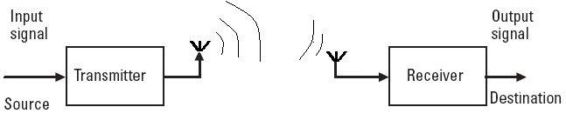
Antena
Condutor ou sistema de contutores usado para radiar ou coletar energia eletromagnética
Características de Tx e Rx são as mesmas
Princípio da reciprocidade

Slide 11
Radiação Omnidirecional
Irradia igualmente em todas as direções
Alcance em área circular
Para que duas se comuniquem, demais não devem transmitir
Interferências

Slide 12
Radiação Direcional
Feixe mais focado
Área de cobertura é um setor circular
Minimiza interferência
Melhor reuso espacial
Maior alcance
Ganho
Medida de direcionalidade (em dBi)
Potência em uma direção comparada com o valor em uma antena isotrópica
Não confundir com amplificação
Em função do comprimento de onda e a área de abertura da antena

Slide 13
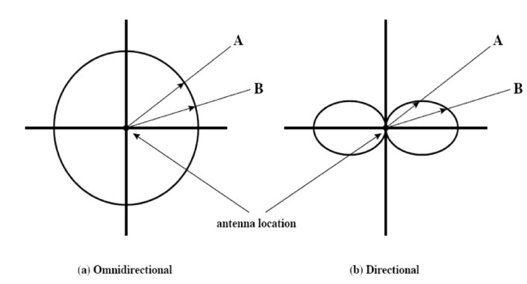
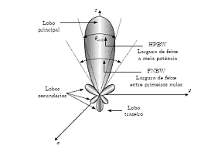
Diagramas de irradiação
Caracterizam o desempenho de uma antena
Representação gráfica da energia radiada em seu redor

Slide 14
Redes Celulares

Slide 15
Características
Prover conexão sem fio para centrais telefônicas cabeadas
Acomoda grande quantidade de assinantes dentro de um espectro limitado
Divisão da área de cobertura total em áreas menores
Transmissão de dados e voz em alta velocidade

Slide 16
Componentes
Estações Móveis (mobile stations – MS)
Transceptores
Antena
Circuito de controle
Handheld ou veículo
Estações Base (base stations – BS)
Transmissores e receptores
Torres com antenas de Tx, Rx (omni ou direcionais)
Cuida de sua célula
Central de Comutação Celular ( Mobile Switching Center - MSC)
Coordena as BSs
Conecta sistema á operadora fixa
Tarifação
Funções de manutenção

Slide 17
Canais
Voz
Forward voice channels (FVC) : BS -> MS
Reverse voice channels (RVC): MS -> BS
Controle
Estabelecimento de chamadas
Handover
Monitorados pela MS
Mensagens de beacon BS -> MS
Forward Control channels (FCC) : BS -> MS
Reverse Control channels (RCC) : MS -> BS

Slide 18
Célula
Garante a alta capacidade do sistema
Transmissores de baixa potência (cobertura limitada)
Área geográfica iluminada por uma BS
Depende da potência de saída
Banda de frequência
Altura , localização e tipo da antena
Topografia da área
Sensibilidade do receptor
Modelo com hexágonos
BS no centro – omni
BS nas bordas – antena direcional
Reuso de frequência
Em BSs mais distantes
Células co-canal

Slide 19
Células
Considere que a operadora possui S canais disponíveis
Cada uma recebe K canais (K < S)
Número de células em uma mesma vizinhança (N = S/K)
Vizinhanças replicadas ao longo do caminho
Co-canal deve estar a uma distância segura (repetição do canal)
Atribuições de canal pelo MSC

Slide 20
Interferências
Outras MS na mesma célula
Chamada em andamento na célula vizinha
BSs na mesma faixa de frequência
Sistemas não celulares que invadem faixa
No canal de voz
Ligação cruzada
Nos canais de controle
Chamadas perdidas (erros na sinalização digital)
Interferências do sistema
Co-canal
Canal adjacente
Difíceis de controlar

Slide 21
Gerações

Slide 22
1ª. Geração
Analógica
Modulação FM
Multiplexação FDMA e FDD
Ex: AMPS nos E.U.A

Slide 23
2ª. Geração
Digital
Modulação BPSK, GMSK, DQPSK
Multiplexação TDMA e CDMA
TDMA
GSM
IS-136 ou NADC
PDC
CDMA
CDMA One (IS-95)
Baixas taxas de Tx para dados
10Kbps
Largura de banda de 200KHz
SMS
Tema da Apresentação
15 de novembro de 2016
23

Slide 24
2,5ª. Geração
Busca resolver os problemas de baixas taxas de Tx da 2ª. Geração
Compactação de páginas da Web com protocolo WAP
Wireless Application Protocol
Atualizações de firmware para MS e BSs
HSCSD (High Speed Circuit Switched Data)
Permite que usuário utilize mais de um slot de tempo consecutivo
Comutação de circuitos
GPRS (General Packet Radio Service)
Comutação de pacotes (assim como a Internet)
Vazão de dados por usuário diminui com aumento do tráfego
EDGE (Enhanced Data rates for GSM Evolution)
Mudança no esquema de modulação (8-PSK)
Múltiplos esquema de proteção de codificação com graus diferentes
Depende das condições do ambiente
Tema da Apresentação
15 de novembro de 2016
24

Slide 25
3ª. Geração
CDMA2000
Evoluçao do CDMA One
W-CDMA (Wideband CDMA) ou UMTS (Universal Mobile Telecommunications System)
Evolução do GSM
Compatível com 2G e 2,5G TDMA
Taxas de 2048Mbps
Permite acesso a aplicações multimídia em tempo real
Largura de banda de 5MHz
Organização de padrões da ITU
3GPP e 3GPP2
Tema da Apresentação
15 de novembro de 2016
25

Slide 26
LTE
Long Term Evolution
4ª. Geração dos Sistemas Celulares
Regulado pela 3GPP
Objetivo:
melhorar throughput
reduzir latência
Implementar QoS
Utiliza OFDMA e MIMO
Downlink 100Mbps e uplink 50Mbps
200 usuários por célula
Rede totalmente IP (sem comutação de circuitos)

Slide 27
LTE - Arquitetura
UE – User Equipment
E-UTRAN (Evolved Universal Terrestrial Radio Access Network)
Rede mesh de eNodeB (equivale ao velho BSS)
Compressão e criptografia
Gestão de recursos de rádio
Negociação de QoS
Controle de admissão
EPC (Evolved Packet Core)
MME (Mobility Management Entity) - gerenciamento de mobilidade e autorização de serviços
S-GW (Serving Gateway) - interface para redes 2G, 3G
P-GW (Packet Data Network Gateway) - interface para outras redes de pacotes
PCRF (Policy and Charging Resource Function) - provimento de banda para QoS
HSS (Home Subscriber Server) – equivale ao HLR, AuC e EIR

Slide 28
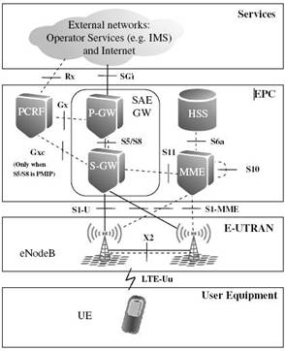
LTE - Arquitetura

Slide 29
Redes Wifi

Slide 30
WLANs - Arquiteturas
Infrastructure BSS (Basic service set)
Uma ou mais estações sem fio
Ponto de acesso (AP)
Vários Aps podem se associar formando um sistema de distribuição
Wired Backbone
Wired Backbone
AP
AP
AP

Slide 31
WLANs - Arquiteturas
IBSS (Independent Basic Service Set)
Redes Ad hoc
Rede sem controle central e sem conexões externas
Não dispõem de infra-estrutura prévia
STA
STA
STA
STA

Slide 32
A Família IEEE 802
Série de especificações para redes locais
Focadas na camada Física e Enlace
Outro número é adicionado para especificações individuais
802.1 – Gerenciamento de LANs
802.1d – bridging
801.1q – VLANs
802.2 – LLC (controle de enlace lógico)
802.3 – CSMA/CD
802.5 – Token Ring
802.11 – WLANs
802.15 – WPANs
802.16 - WMANs

Slide 33
Padrão 802.11
Padrão 802.11 de 1997
previa taxas de Tx de 1-2Mbps
Transmissão via infravermelho e radiofrequência
Faixa: 2.4GHz
Deifiniu o acesso CSMA/CA
802.11b (1999)
Primeiro a ser usado em larga escala
Faixa: 2.4 GHz
11Mbps
Largura de banda do cnal é 22MHz e espaçamento 5MHz
Modulação: DSSS

Slide 34
Padrão 802.11
802.11a
Desenvolvido antes do 802.11b mas finalizado depois
Faixa: 5GHz
12 canais não sobrepostos (8 indoor, 4 outdoor)
Portadoras com 16,6MHz de largura com espaçamento de 20MHz
54Mbps, porém à distâncias menores
Modulação (FHSS e posteriormente OFDM)
802.11g
Faixa: 2.4 GHz
54Mbps
Mesmos canais do b
Modulação: OFDM

Slide 35
Padrão 802.11
802.11n:
múltiplas antenas
intervalo 2,4-5 GHz
até 200 Mbps
802.11ac
Evolução do 802.11n
Taxa de transferência pode ser aumentada para a ordem de gigabytes por segundo

Slide 36
Padrão 802.11
Conforme aumenta a distância, as placas reduzem a taxa de Tx para manter a estabilidade (fallback)
Para 802.11g
54->48->36->24->18->12->11->9->6->5.5->2 ou 1
Operação Half Duplex
Outros padrões
802.11e (QoS)
802.11i(segurança)
802.11n(mimo)

Slide 37
Padrão 802.11g
11 canais Banda de 22MHz
Canal | Frequência Nominal(GHz) | Frequência prática(GHz)
1 | 2.412 | 2.401 a 2.423
2 | 2.417 | 2.405 a 2.428
3 | 2.422 | 2.411 a 2.433
4 | 2.427 | 2.416 a 2.438
5 | 2.432 | 2.421 a 2.443
6 | 2.437 | 2.426 a 2.448
7 | 2.442 | 2.431 a 2.453
8 | 2.447 | 2.436 a 2.458
9 | 2.452 | 2.441 a 2.463
10 | 2.457 | 2.446 a 2.468
11 | 2.462 | 2.451 a 2.473

Slide 38
Ferramentas
Wavemon (linux)
http://www.raspberrypi-spy.co.uk/2014/10/how-to-use-wavemon-to-monitor-your-wifi-connection/
Netstumbler
http://www.netstumbler.com/downloads/
http://www.wi-fiplanet.com/tutorials/article.php/3589131/Introduction-to-NetStumbler.htm

Slide 39
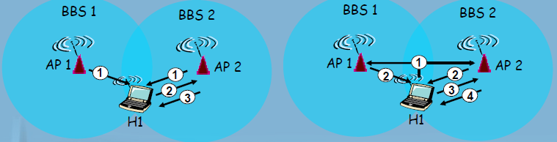
802.11 - Registro
Varredura ativa:
(1) Broadcast de quadro de solicitação
de investigação de H1
(2) Quadro de resposta de investigações
enviado de APs
(3) Quadro de resposta de associação
enviado: H1 para AP selecionado
(4) Quadro de resposta de associação
enviado: AP selecionado para H1
Varredura passiva:
(1) quadros de sinalização enviados
dos APs
(2) quadro de solicitação de
associação enviado: H1 para AP
selecionado
(3) quadro de resposta de associação
enviado: H1 para AP selecionado

Slide 40
Acesso ao meio
Relembrando o CSMA/CD
Por que não podemos usá-lo no wifi?
difícil de receber (sentir colisões) na transmissão devido a sinais recebidos fracos (desvanecimento)
não pode sentir todas as colisões em qualquer caso: terminal oculto, desvanecimento
objetivo: evitar colisões: CSMA/C(ollision)A(voidance)

Slide 41
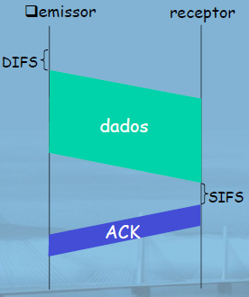
CSMA/CA
remetente 802.11
1) se sentir canal ocioso para DIFS então transmite quadro inteiro (sem CD)
2) se sentir canal ocupado então
inicia tempo aleatório de backoff
temporizador conta regressivamente enquanto canal está ocioso
transmite quando temporizador expira
se não há ACK, aumenta intervalo de backoff aleatório, repete 2
receptor 802.11
se quadro recebido OK
retorna ACK após SIFS (ACK necessário devido ao problema de terminal oculto)

Slide 42
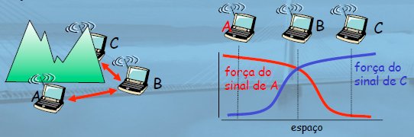
CSMA/CA
Problema do terminal escondido

Slide 43
CSMA/CA
remetente “reserva” canal
em vez de acesso aleatório aos quadros de dados
evitar colisões de quadros de dados longos
remetente primeiro transmite pequenos pacotes request-to-send (RTS) à BS usando CSMA
RTSs ainda podem colidir uns com os outros (mas são curtos)
BS envia por broadcast clear-to-send (CTS) em resposta a RTS
CTS escutado por todos os nó
remetente transmite quadro de dados
outras estações adiam transmissões

Slide 44

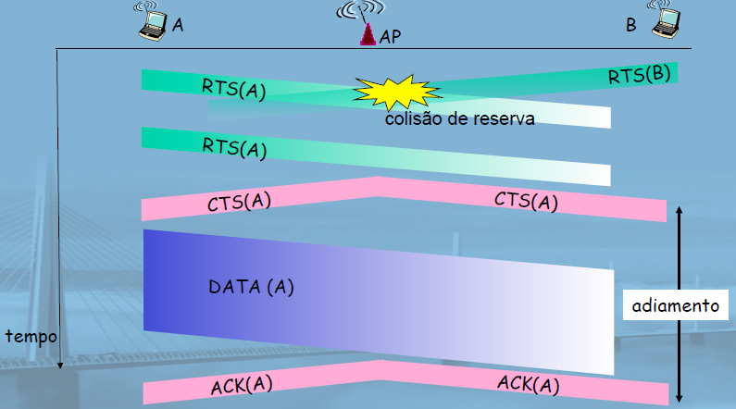
CSMA/CA

Slide 45
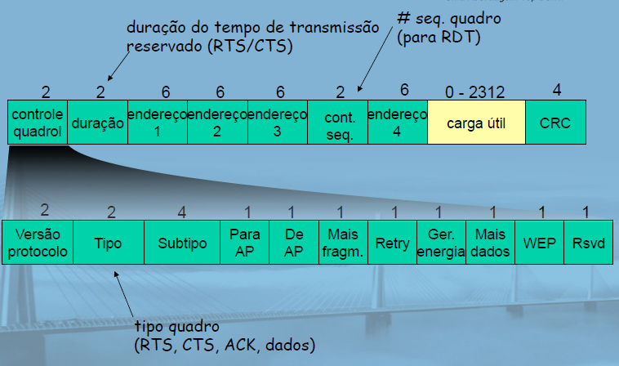
Quadro 802.11
Endereço 2: endereço MAC
do hosp. sem fio ou AP
transmitindo este quadro
Endereço 1: endereço MAC
do hosp. sem fio ou AP a
receber este quadro
Endereço 3: endereço
MAC da interface do
roteador ao qual AP está
conectado
Endereço 4: usado
apenas no modo ad hoc

Slide 46
Gerência de mobilidade

Slide 47
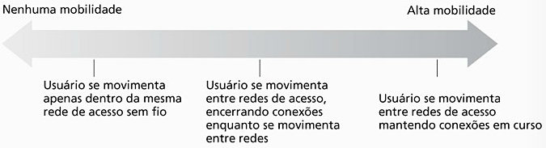
Gerência de Mobilidade
Um nó móvel é aquele que muda o ponto de conexão de rede ao longo do tempo (Kurose)
Mobilidade é relativa!
Física
Em relação à uma BS
Em relação à camada de rede
Transparência para o usuário
Usuário não deve perceber handover
Usuário não deve perder seu IP

Slide 48
Roaming
Assinantes podem operar em áreas onde sua operadora não atende
MSC monitora por assinantes não registrados
MS envia seus dados para registro
MSC fala com o Home Location Register (HLR) para ver se o roaming é autorizado (para combrar tarifas)
Uma vez autorizado, passa a cobrar do MS

Slide 49
Handover
Necessário quando o dispositivo móvel se afasta excessivamente da sua BS
Recepção fraca do sinal
MSC (ou BSC) precisa contactar outras BS que possam transmitir em uma potência melhor e escolhe uma
MSC (ou BSC) informa à BS antiga da nova escolha
BS antiga informa MS enquando a nova abre um novo canal
MS confirma
MS faz o primeiro contato com a BS nova
BS nova informa sucesso à MSC (ou BSC)
MSC (ou BSC) solicita BS antiga desligar transmissão

Slide 50
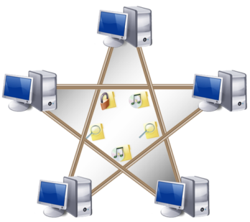

Handover
Execução
Decisão
Descoberta
Finalização
!
Preparação
?

Slide 51
Handover
E se a nova BS pertencer à outra MSC?
MSC âncora
Aquela a qual o MS está associado logo que inicia uma chamada
Mantém-se durante toda a chamada
Mantém registro das MSCs que o MS visita durante a chamada
MSC nativa consulta a âncora para localizar a MS
MSC âncora roteia pacotes até a MSC visitada pela MS atualmente

Slide 52
Questões relevantes
Latência do handover
Handover Vertical
Esquemas de handover em grupo
Balanceamento de carga

Slide 53
Handover Vertical
Camada de enlace
Redes heterogêneas
MIH
Aplicação
Aplicação
Transporte
Transporte
Rede
Rede
MIH
MIH
Wi-Fi
LTE
WiMAX
Wi-Fi
LTE
WiMAX

Slide 54
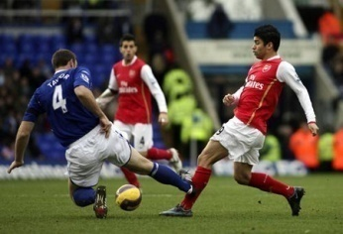

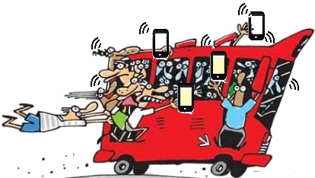
Handover Vertical em Grupo
4G
WiMax
3G
WiFi

Slide 55
Mobilidade IP
Home Network
Rede nativa do nó móvel
Dá o IP (mIP) ou número telefônico original (celulas)
Home Agent
Entidade que gerencia mobilidade na Home Network
Foreign Network
Rede visitada pelo nó móvel
Foreign Agent
Entidade que gerencia a mobilidade na Foreign Network
Correspondente
Nó que tenta se comunicar com o nó móvel

Slide 56
Mobilidade IP
Rede visitada precisa manter um agente externo
Manter rastro dos nós móveis
Cria um care-of-address (COA) para o nó estrangeiro
Roteamento indireto
Nó envia seu COA para rede nativa
Correspondentes procuram rede nativa, que informa o seu COA
No GSM (roaming)
Correspondente faz ligação
MSC consulta o seu HLR para descobrir a rede nativa do nó móvel
Caso não esteja, procura no VLR o seu número na rede remota

Slide 57

Mobilidade IP
Gerenciamento do endereço
Túneis
Atualização de rotas
Domínio de mobilidade
Handover Interdomínio
\

Slide 58
Mobilidade IP
PMIPv6 (RFC 5213)
Mobility Access gateways (MAGs)
Detecção de movimento
Local Mobility Anchors (LMAs)
Manutenção de endereço
Domínio local
Mobile IP (RFC 3344, 5944)
Manutenção do endereço original
Home/Foreign Agent (HA/FA)
Inteligência no nó
Conhecimento interdomínio
Fornecido pelo nó
MAG
MAG
Foreign
Agent
LMA
MAG
MAG
Home
Agent
LMA
MAG
Nó correspondente
Nó
móvel

Slide 59
Referências
Bevelacqua, P.J. Antenna Theory. http://www.antenna-theory.com/
J.F.Kurose abd K. Ross. “Redes de computadores e a Internet – Uma abordagem top down” cap 6.7
Introdução ao LTE – Long Term Evolution
http://www.teleco.com.br/tutoriais/tutorialintlte/default.asp
http://www.teleco.com.br/tutoriais/tutorialintlte/pagina_4.asp (conceitos de rede e topologia)
BER (Bit Error Rate) e determinaçao de probabilidade de erro (pe) em fibras opticas.
https://snnangola.wordpress.com/2010/11/28/ber-bit-error-rate-e-determinacao-de-probabilidade-de-erro-pe-em-fibras-opticas/

